Slide 1

Scratch Projektideen
Einfach – Fortgeschritten – Profi
Zusammengestellt von Kids4IT
Notes:
Diese Folie bleibt während des Workshops am Beamer sichtbar.

Slide 2
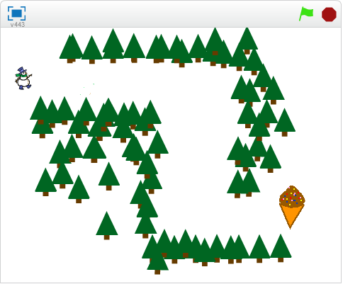
Schneemann
Einfach
https://scratch.mit.edu/projects/95901314
Notes:
Diese Folie bleibt während des Workshops am Beamer sichtbar.

Slide 3
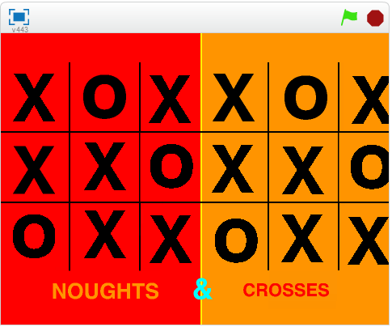
Nullen und Kreuze
Einfach
https://scratch.mit.edu/projects/70708378
Notes:
Diese Folie bleibt während des Workshops am Beamer sichtbar.

Slide 4
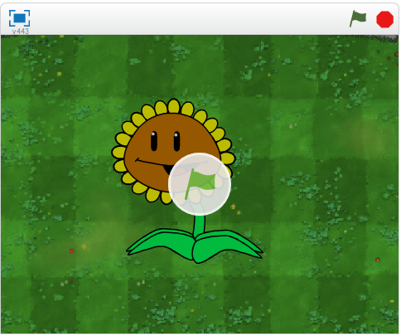
Sonnenblume
Einfach
https://scratch.mit.edu/projects/93092165/
Notes:
Diese Folie bleibt während des Workshops am Beamer sichtbar.

Slide 5
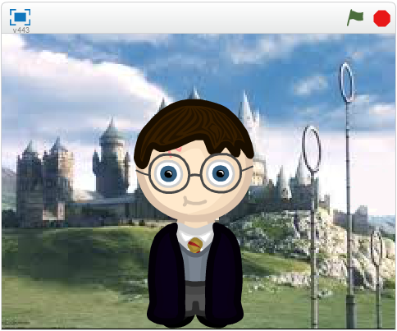
Liedsänger
Einfach
https://scratch.mit.edu/projects/96004019
Notes:
Diese Folie bleibt während des Workshops am Beamer sichtbar.

Slide 6
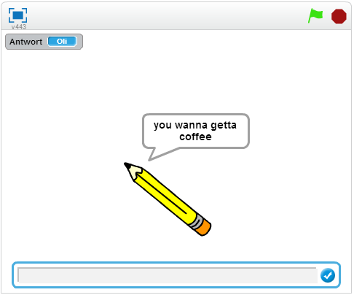
Frage-Antwort Roboter
Einfach
https://scratch.mit.edu/projects/96014833
Notes:
Diese Folie bleibt während des Workshops am Beamer sichtbar.

Slide 7
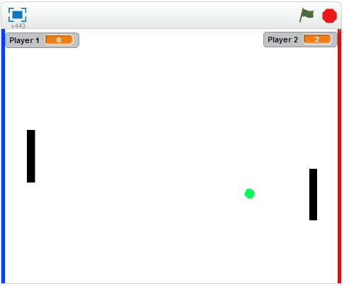
Pong Spiel
Fortgeschritten
https://scratch.mit.edu/projects/13152172/
Notes:
Diese Folie bleibt während des Workshops am Beamer sichtbar.

Slide 8
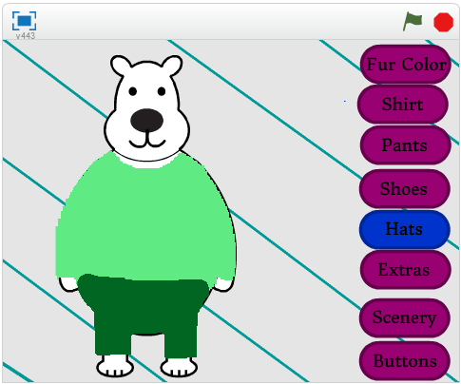
Bär anziehen
Fortgeschritten
https://scratch.mit.edu/projects/93024227
Notes:
Diese Folie bleibt während des Workshops am Beamer sichtbar.

Slide 9
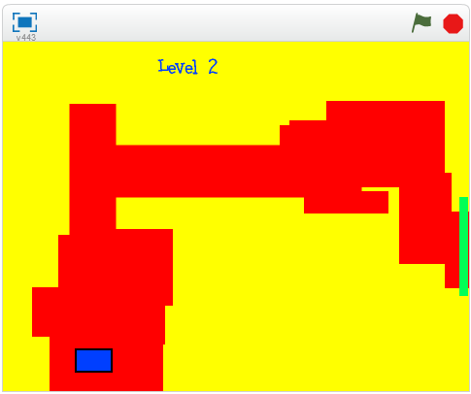
Würfelnavigation
Fortgeschritten
https://scratch.mit.edu/projects/95693812
Notes:
Diese Folie bleibt während des Workshops am Beamer sichtbar.

Slide 10
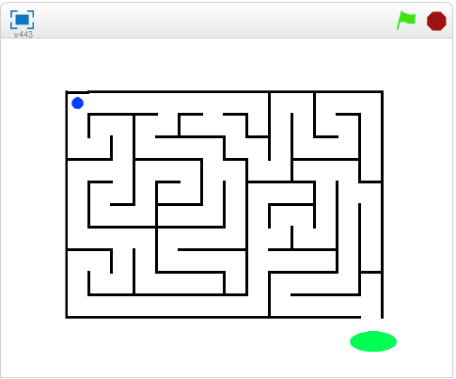
Labyrinth
Fortgeschritten
https://scratch.mit.edu/projects/96020007
Notes:
Diese Folie bleibt während des Workshops am Beamer sichtbar.

Slide 11
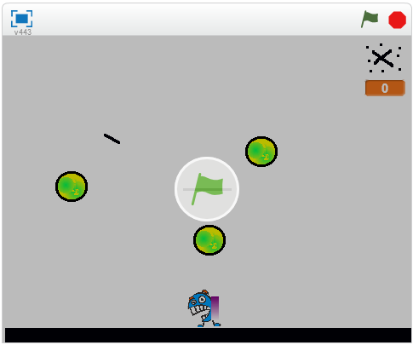
Schwebender Astronaut
Profi
https://scratch.mit.edu/projects/96005342
Notes:
Diese Folie bleibt während des Workshops am Beamer sichtbar.

Slide 12
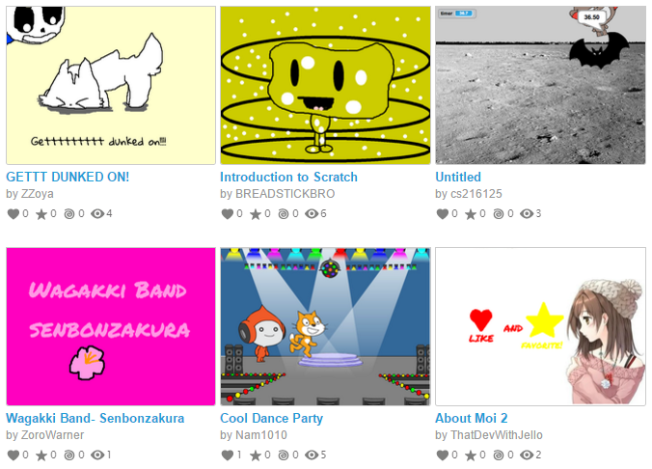
Mehr auf …
Scratch Education
https://scratch.mit.edu/explore/projects/all/
Notes:
Diese Folie bleibt während des Workshops am Beamer sichtbar.

